Slide 1
INFO1185 / FRAUDETECTION
Detectar fraude: minimizar lo que se pierde
Comparación de cuatro clasificadores, con y sin compensación del desbalance.
k-NN · Árbol de decisión · SVM · Random Forest propio
Prioridad: mayor sensibilidad. Desempate: mayor precisión del fraude.
Ocho experimentos, una partición compartida y evaluación reservada.
Fernando Alonso Valdés Gómez
Juan Francisco Muñoz Veloso
01
Notes:
Integrante 1: presentar el objetivo. La sensibilidad de fraude es el criterio prioritario; las falsas alarmas ayudan a entender el costo. Duración prevista de las principales: 10–12 minutos.

Slide 2
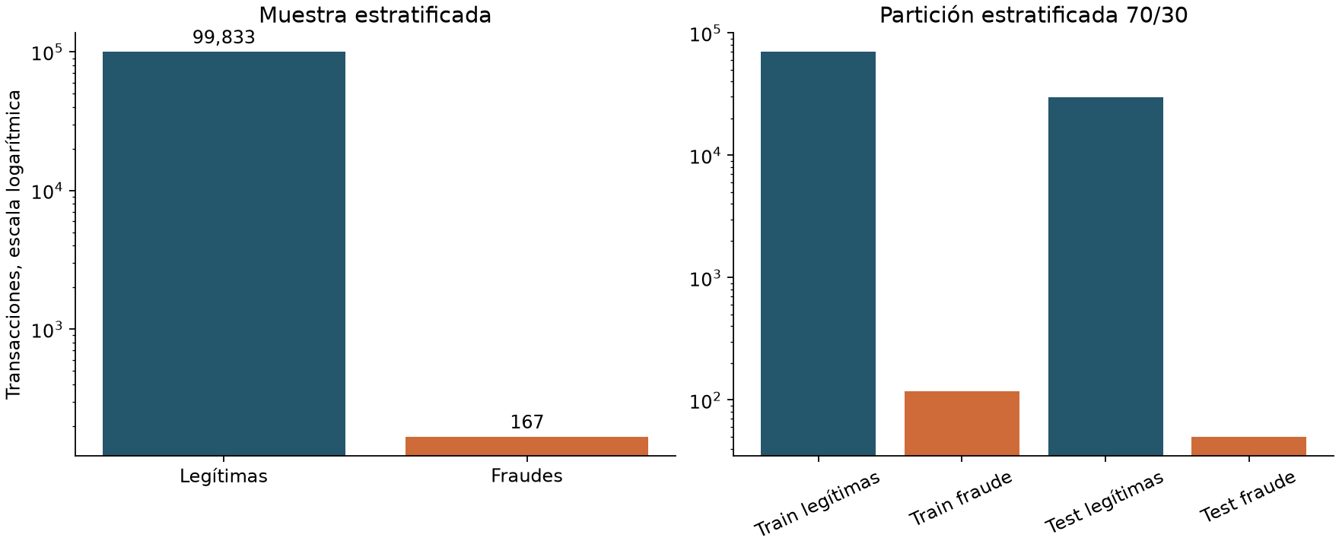
INFO1185 / FRAUDETECTION
Pocos fraudes, muchas transacciones
284,807 filas originales → 283,726 únicas → 100,000 en la muestra.
Kaggle / copia TensorFlow. 30 predictores: Time, Amount, V1–V28. Class: 0 legítima, 1 fraude. Sin faltantes; 1,081 duplicados eliminados.
Original: 492 fraudes (0.173 %). Muestra: 167 (0.167 %), legítimas 99.833 %. Train/test: 117/50 fraudes.
02
Notes:
Integrante 1: fuente Kaggle, descarga pública TensorFlow. Eliminamos 1081 duplicados exactos para impedir copias entre train y test. No hay faltantes. Los V1–V28 ya vienen de PCA; no aplicamos otro PCA. La muestra estratificada reduce el costo de los modelos.

Slide 3
INFO1185 / FRAUDETECTION
El test se abre después de decidir
Partición estratificada 70/30, semilla 42; cinco pliegues idénticos en entrenamiento.
Entrenamiento → cinco pliegues → búsqueda → configuraciones congeladas
Dentro del pliegue: escalado → selección → compensación → clasificador
Reajuste completo → test fijo con tres semillas 42, 43 y 44
CV: desviación entre pliegues. Test: variación entre ajustes, ddof=1.
03
Notes:
Integrante 1: explicar que validación y test no se balancean. Cada pliegue ajusta sus transformaciones solo en su entrenamiento. Las ocho búsquedas terminan y seleccion.json se guarda antes de evaluar prueba. Ninguna decisión usa test.

Slide 4
INFO1185 / FRAUDETECTION
Seleccionar variables y compensar dentro del pliegue
20 de 30 predictores mediante ANOVA F. Class nunca se incluye en X.
k-NN y SVM se escalan por usar distancias; árboles no dependen de unidades.
ANOVA compara medias marginales; 20 variables acotan el costo. No se aplica otro PCA.
Selección supervisada antes del submuestreo, solo con el train del pliegue.
Con compensación: un fraude por diez transacciones legítimas.
04
Notes:
Integrante 1: ANOVA detecta diferencias marginales de medias, pero no todas las interacciones. k=20 se fijó antes de evaluar. Escalamos k-NN y SVM porque usan distancias; árboles no lo necesitan. Ratio 0.1 retiene diez legítimas por fraude y todos los fraudes del entrenamiento del pliegue. Los recuentos están guardados.

Slide 5
INFO1185 / FRAUDETECTION
Un bosque construido por la dupla
31 árboles: bootstrap con reemplazo, variables aleatorias y votación mayoritaria.
Por árbol: n filas con reemplazo y semilla propia → un DecisionTreeClassifier.
En cada división: considerar sqrt del número de variables disponibles.
Predicción final: mayoría de etiquetas; 31 árboles evita empates.
Configurables: árboles, profundidad, max_features, hoja mínima y semilla.
Bagging combina modelos entrenados en bootstrap para reducir variación; max_features busca reducir la correlación entre árboles.
05
Notes:
Integrante 2: recorrer forest.py. Cada árbol recibe n índices con reemplazo, por eso hay repeticiones. Usamos semillas distintas y max_features=sqrt en cada división. El bootstrap parte del train disponible, ya compensado si corresponde. No usamos RandomForestClassifier ni BaggingClassifier. Los votos son etiquetas.

Slide 6
INFO1185 / FRAUDETECTION
Espacios de búsqueda fijados antes de evaluar
Misma grilla con y sin compensación. Dos candidatos por modelo; 80 ajustes de CV.
Modelo | Candidatos | Parámetros fijos y motivo
k-NN | Vecinos: 3, 7 | Distancia euclídea; comparar vecindad pequeña y mayor.
Árbol | Profundidad: 6, libre | Hoja mínima 2; complejidad acotada y libre.
SVM | C: 1, 10 | RBF, gamma=scale; regularización moderada y menor.
Bosque propio | Profundidad: 8, libre | 31 árboles, sqrt, hoja mínima 2; diversidad y costo.
Prioridad: sensibilidad media. Empate exacto: precisión media; si persiste, primer candidato de la grilla.
06
Notes:
Integrante 2: comparar vecindades, profundidad y regularización. Se fijan 31 árboles y selección de 20 variables para acotar el costo. La grilla es pequeña, por lo que no se afirma haber encontrado el óptimo global. Ningún valor se eligió mirando test.

Slide 7
INFO1185 / FRAUDETECTION
Búsqueda acotada, selección por sensibilidad
Dos candidatos por modelo × cinco pliegues × ocho condiciones = 80 ajustes de CV.
Experimento | Parámetro elegido | Sensibilidad %
k-NN · sin compensación | n_neighbors=7 | 76.01 ± 6.62
k-NN · con compensación | n_neighbors=3 | 82.90 ± 2.77
Árbol · sin compensación | max_depth=6 | 69.28 ± 3.74
Árbol · con compensación | max_depth=None | 87.14 ± 2.87
SVM · sin compensación | C=10.0 | 41.05 ± 9.44
SVM · con compensación | C=10.0 | 83.73 ± 3.35
Bosque propio · sin compensación | max_depth=None | 71.01 ± 6.55
Bosque propio · con compensación | max_depth=8 | 82.90 ± 2.77
07
Notes:
Integrante 2: k-NN compara k=3/7; árbol profundidad 6/libre; SVM RBF C=1/10; bosque profundidad 8/libre. Árbol y bosque fijan dos ejemplos por hoja. Estos espacios exploran suavidad, complejidad y regularización a costo acotado. La tabla usa sensibilidad media y desviación entre pliegues. Empate por precisión.

Slide 8
INFO1185 / FRAUDETECTION
Prueba: detectar fraude y controlar las alertas
Porcentajes: media ± desviación de tres ajustes sobre el mismo test.
Experimento | Sensibilidad | Especificidad | Precisión
k-NN · sin compensación | 62.00 ± 0.00 | 99.99 ± 0.00 | 88.57 ± 0.00
k-NN · con compensación | 80.67 ± 1.15 | 99.57 ± 0.13 | 24.73 ± 6.45
Árbol · sin compensación | 66.00 ± 2.00 | 99.98 ± 0.01 | 82.60 ± 3.71
Árbol · con compensación | 75.33 ± 4.62 | 98.33 ± 0.14 | 7.02 ± 0.55
SVM · sin compensación | 66.00 ± 0.00 | 99.99 ± 0.00 | 94.29 ± 0.00
SVM · con compensación | 82.00 ± 0.00 | 99.58 ± 0.01 | 24.51 ± 0.45
Bosque propio · sin compensación | 64.67 ± 3.06 | 99.99 ± 0.00 | 93.25 ± 1.80
Bosque propio · con compensación | 80.67 ± 2.31 | 99.91 ± 0.03 | 60.42 ± 8.07
08
Notes:
Integrante 2: valores calculados con fraude como positivo. Sensibilidad=TP/(TP+FN), especificidad=TN/(TN+FP), precisión=TP/(TP+FP), F1=2TP/(2TP+FP+FN), exactitud=(TP+TN)/N y FNR=1-sensibilidad. Desviación cero puede indicar un procedimiento determinista; no certeza poblacional.

Slide 9
INFO1185 / FRAUDETECTION
Prueba: F1, exactitud y falsos negativos
Porcentajes: media ± desviación de tres ajustes sobre el mismo test.
Experimento | F1 | Exactitud | Tasa FN
k-NN · sin compensación | 72.94 ± 0.00 | 99.92 ± 0.00 | 38.00 ± 0.00
k-NN · con compensación | 37.58 ± 7.52 | 99.54 ± 0.13 | 19.33 ± 1.15
Árbol · sin compensación | 73.34 ± 2.01 | 99.92 ± 0.01 | 34.00 ± 2.00
Árbol · con compensación | 12.84 ± 0.94 | 98.29 ± 0.14 | 24.67 ± 4.62
SVM · sin compensación | 77.65 ± 0.00 | 99.94 ± 0.00 | 34.00 ± 0.00
SVM · con compensación | 37.74 ± 0.53 | 99.55 ± 0.01 | 18.00 ± 0.00
Bosque propio · sin compensación | 76.36 ± 2.63 | 99.93 ± 0.01 | 35.33 ± 3.06
Bosque propio · con compensación | 68.80 ± 4.22 | 99.88 ± 0.03 | 19.33 ± 2.31
09
Notes:
Integrante 2: valores calculados con fraude como positivo. Sensibilidad=TP/(TP+FN), especificidad=TN/(TN+FP), precisión=TP/(TP+FP), F1=2TP/(2TP+FP+FN), exactitud=(TP+TN)/N y FNR=1-sensibilidad. Desviación cero puede indicar un procedimiento determinista; no certeza poblacional.

Slide 10
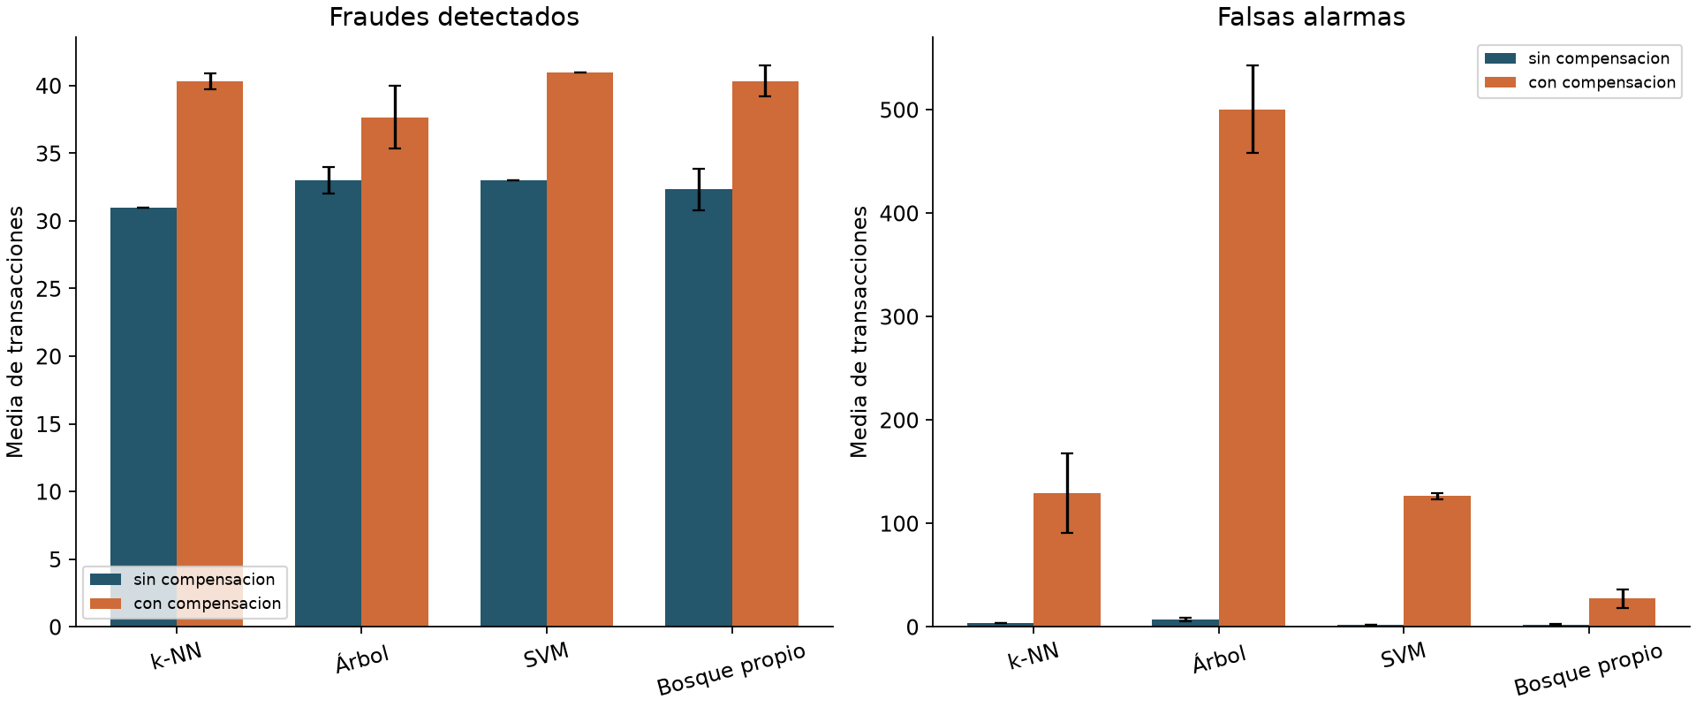
INFO1185 / FRAUDETECTION
El costo de detectar más
Azul: sin compensación. Naranja: con compensación. Medias de tres ajustes.
10
Notes:
Integrante 2: comparar fraudes detectados con falsas alarmas. k-NN: compensar cambia los fraudes detectados en +9.33 y las falsas alarmas en +125.33, medias de los tres ajustes. Árbol: compensar cambia los fraudes detectados en +4.67 y las falsas alarmas en +493.33, medias de los tres ajustes. SVM: compensar cambia los fraudes detectados en +8.00 y las falsas alarmas en +124.33, medias de los tres ajustes. Bosque propio: compensar cambia los fraudes detectados en +8.00 y las falsas alarmas en +25.00, medias de los tres ajustes.

Slide 11
INFO1185 / FRAUDETECTION
Árbol frente a bosque; exactitud frente a sensibilidad
Combinar árboles no garantiza mejorar cada métrica en cada condición.
Sin compensación: bosque frente a árbol cambia la sensibilidad en -1.33 puntos porcentuales y las falsas alarmas en -4.67.
Con compensación: bosque frente a árbol cambia la sensibilidad en +5.33 puntos porcentuales y las falsas alarmas en -473.00.
Siempre legítimo: exactitud 99.833 %, sensibilidad 0 %; 50 fraudes omitidos.
Siempre fraude: sensibilidad 100 %; 29,950 falsas alarmas.
11
Notes:
Integrante 2: Sin compensación: bosque frente a árbol cambia la sensibilidad en -1.33 puntos porcentuales y las falsas alarmas en -4.67. Con compensación: bosque frente a árbol cambia la sensibilidad en +5.33 puntos porcentuales y las falsas alarmas en -473.00. El bagging busca reducir la variación y max_features reduce la correlación. La exactitud oculta el desbalance; nunca decide la selección.

Slide 12
INFO1185 / FRAUDETECTION
Configuración elegida y límites de la evidencia
El ganador se eligió por validación, antes de mirar los resultados de prueba.
Elegido por validación: Árbol · con compensación. Sensibilidad CV 87.14 ± 2.87 %; sensibilidad test 75.33 ± 4.62 %; precisión test 7.02 ± 0.55 %.
Solo 50 fraudes. La desviación entre ajustes no mide incertidumbre sobre nuevas muestras.
Muestreo y submuestreo pierden información; ANOVA es marginal y la grilla es pequeña.
La división aleatoria no valida cambios temporales ni generalización a otros bancos.
Mejoras futuras: más fraudes, validación temporal y grillas más amplias. Requieren un nuevo protocolo y un test no utilizado.
12
Notes:
Ambos integrantes: Elegido por validación: Árbol · con compensación. Sensibilidad CV 87.14 ± 2.87 %; sensibilidad test 75.33 ± 4.62 %; precisión test 7.02 ± 0.55 %. El test contiene 50 fraudes. Pocos positivos hacen sensibles las métricas a cada error individual. La desviación en test mide variación del ajuste sobre un test fijo; no estima incertidumbre sobre otras muestras ni es un intervalo de confianza. La muestra reduce el costo computacional, pero descarta fraudes y limita la comparación. El submuestreo también elimina legítimas potencialmente informativas. La partición aleatoria exigida no valida cambios temporales ni otros bancos. ANOVA es un criterio marginal y puede descartar interacciones útiles. El bosque reduce correlación al combinar bootstrap y variables aleatorias; sus beneficios deben juzgarse por los resultados, sin suponer una mejora automática. Mejoras futuras: más datos y fraudes, validación temporal y grillas más amplias; esas mejoras requieren un nuevo protocolo y un test aún no utilizado.

Slide 13
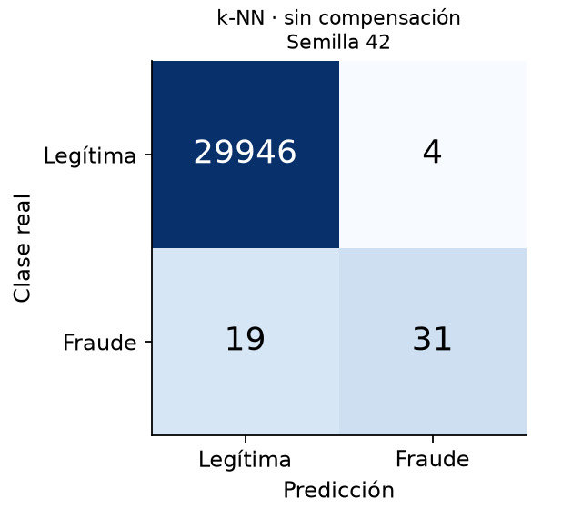
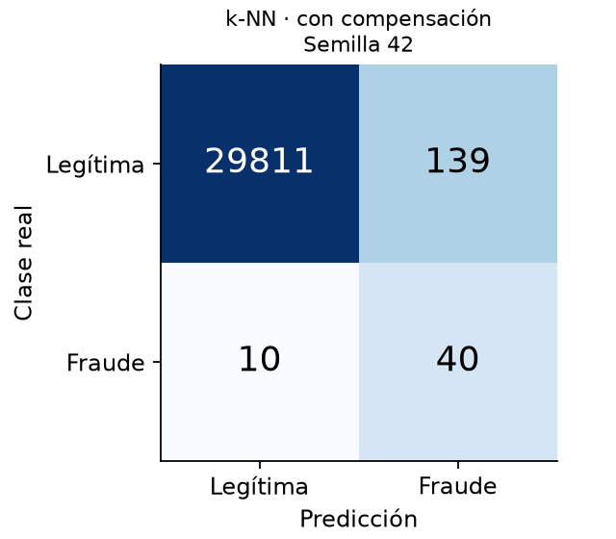
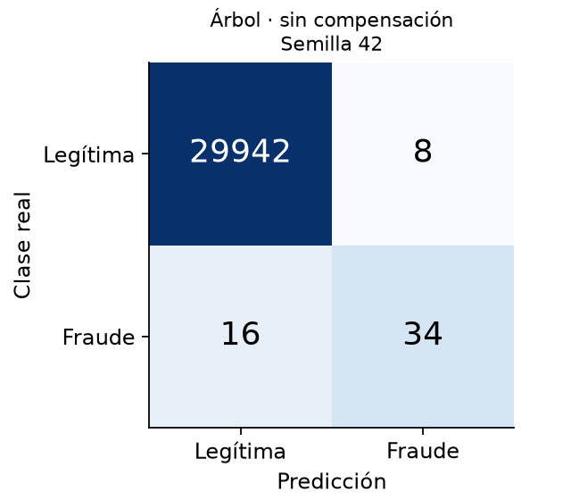
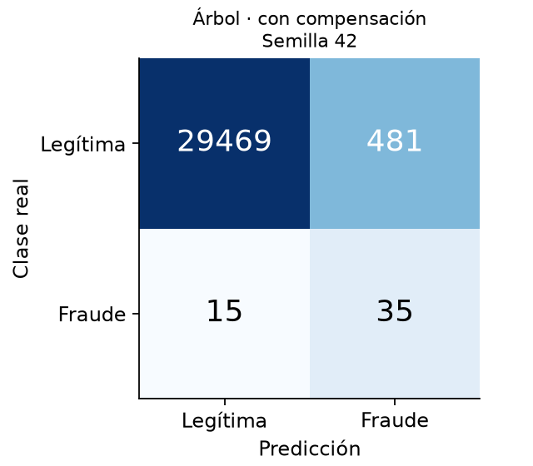
INFO1185 / FRAUDETECTION
Respaldo: matrices de confusión
Semilla 42. Filas: clase real; columnas: predicción. Fraude es la clase positiva.
13
Notes:
Usar si se solicita explicar TP, FN, FP o TN. Las otras semillas y conteos individuales están en prueba_repeticiones.csv y predicciones.csv.gz.

Slide 14
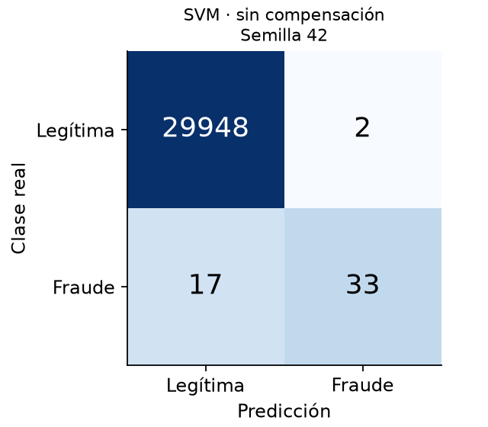
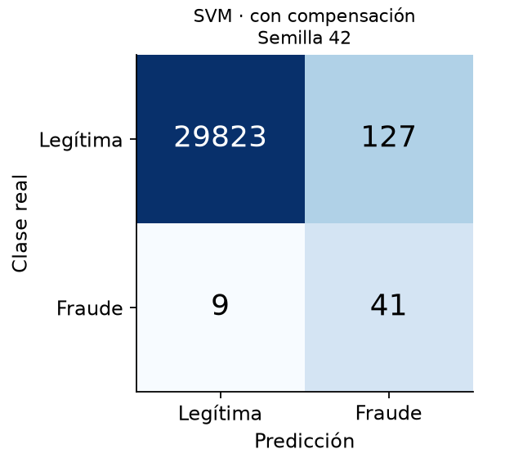
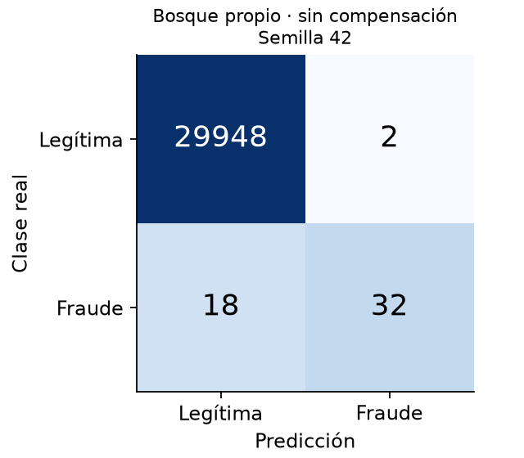
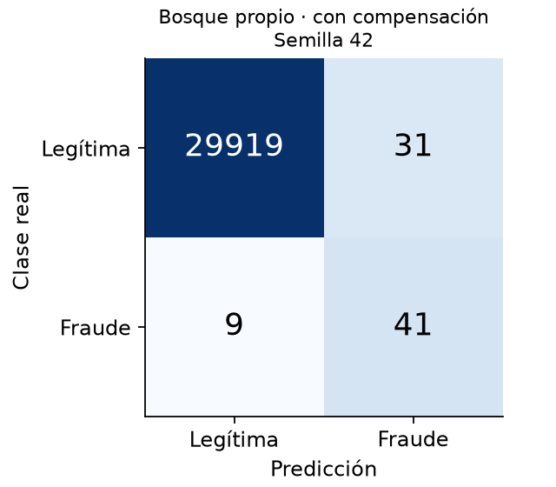
INFO1185 / FRAUDETECTION
Respaldo: matrices de confusión
Semilla 42. Filas: clase real; columnas: predicción. Fraude es la clase positiva.
14
Notes:
Usar si se solicita explicar TP, FN, FP o TN. Las otras semillas y conteos individuales están en prueba_repeticiones.csv y predicciones.csv.gz.

Slide 15
INFO1185 / FRAUDETECTION
Respaldo: características y recuentos finales
Selección reajustada con todo el entrenamiento, semilla 42.
k-NN · sin compensación: V1, V2, V3, V4, V5, V6, V7, V8, V9, V10, V11, V12, V14, V16, V17, V18, V19, V20, V21, V27
Train antes {'0': 69883, '1': 117}; después {'0': 69883, '1': 117}.
k-NN · con compensación: V1, V2, V3, V4, V5, V6, V7, V8, V9, V10, V11, V12, V14, V16, V17, V18, V19, V20, V21, V27
Train antes {'0': 69883, '1': 117}; después {'0': 1170, '1': 117}.
Árbol · sin compensación: V1, V2, V3, V4, V5, V6, V7, V8, V9, V10, V11, V12, V14, V16, V17, V18, V19, V20, V21, V27
Train antes {'0': 69883, '1': 117}; después {'0': 69883, '1': 117}.
Árbol · con compensación: V1, V2, V3, V4, V5, V6, V7, V8, V9, V10, V11, V12, V14, V16, V17, V18, V19, V20, V21, V27
Train antes {'0': 69883, '1': 117}; después {'0': 1170, '1': 117}.
15
Notes:
ANOVA se ajusta antes de remuestrear. Con el mismo train y k=20, la selección puede ser idéntica para todos los modelos. Las tres semillas están registradas.

Slide 16
INFO1185 / FRAUDETECTION
Respaldo: características y recuentos finales
Selección reajustada con todo el entrenamiento, semilla 42.
SVM · sin compensación: V1, V2, V3, V4, V5, V6, V7, V8, V9, V10, V11, V12, V14, V16, V17, V18, V19, V20, V21, V27
Train antes {'0': 69883, '1': 117}; después {'0': 69883, '1': 117}.
SVM · con compensación: V1, V2, V3, V4, V5, V6, V7, V8, V9, V10, V11, V12, V14, V16, V17, V18, V19, V20, V21, V27
Train antes {'0': 69883, '1': 117}; después {'0': 1170, '1': 117}.
Bosque propio · sin compensación: V1, V2, V3, V4, V5, V6, V7, V8, V9, V10, V11, V12, V14, V16, V17, V18, V19, V20, V21, V27
Train antes {'0': 69883, '1': 117}; después {'0': 69883, '1': 117}.
Bosque propio · con compensación: V1, V2, V3, V4, V5, V6, V7, V8, V9, V10, V11, V12, V14, V16, V17, V18, V19, V20, V21, V27
Train antes {'0': 69883, '1': 117}; después {'0': 1170, '1': 117}.
16
Notes:
ANOVA se ajusta antes de remuestrear. Con el mismo train y k=20, la selección puede ser idéntica para todos los modelos. Las tres semillas están registradas.

